Slide 1
«Байкальский круиз» для ребят старшей и подготовительной групп НДОУ «Детский сад № 214 ОАО «РЖД» ст. Черемхово
Подготовила педагог-психолог Жагарина М.А.

Slide 3
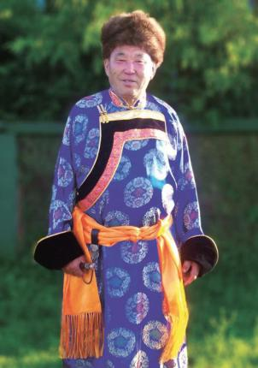
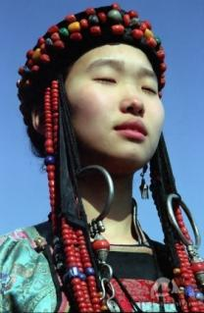
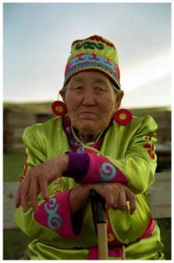
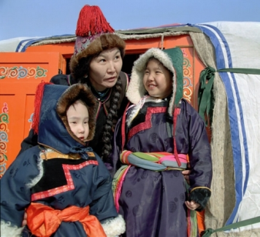

Slide 5
Посмотрите, ребята, Байкал окружают горы и нагорья, порой они подходят к самой воде, поэтому строительство железной дороги было очень сложным.

Slide 6
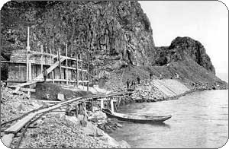
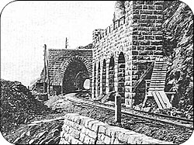

Slide 9
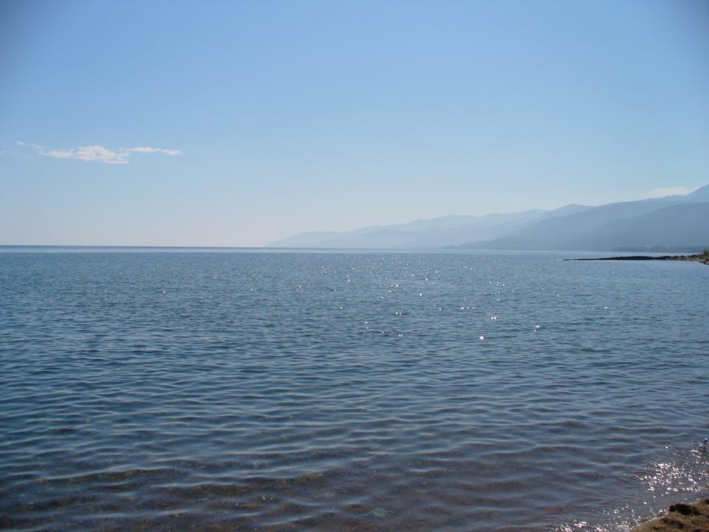

Slide 12
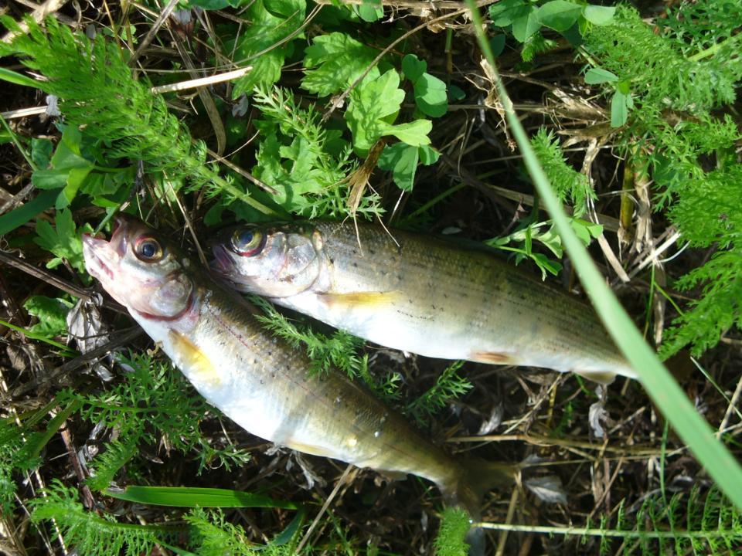

Slide 20
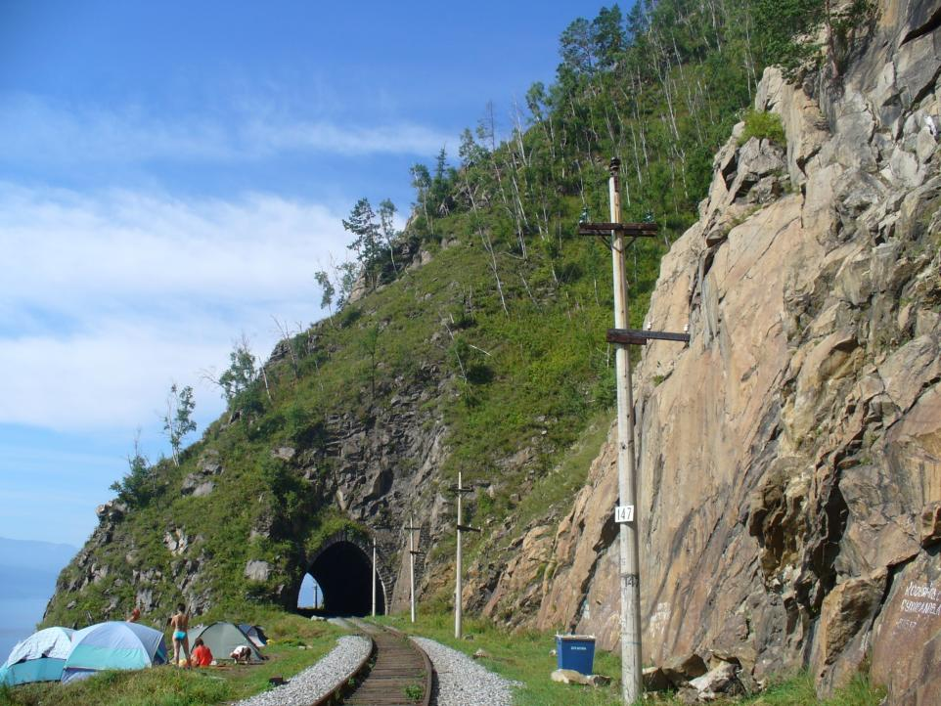

Slide 22
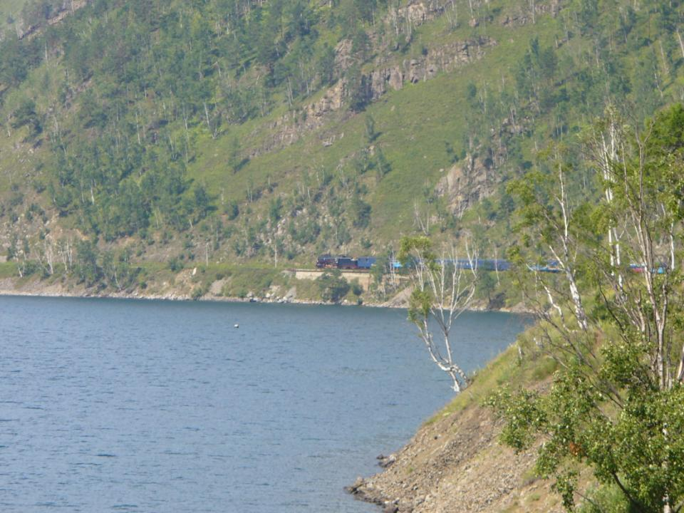
Игра «Цепочка слов»

Slide 23
Порт Байкал

